Slide 1

Tto local y sistémico del ca de próstata de alto riesgo
Marina Marbán Orejas. Oncología Radioterápica HU Salamanca

Slide 2
Agenda
LO QUE SIEMPRE QUISO SABER (*) SOBRE EL CAP
DE ALTO RIESGO
Tratamiento local
Radioterapia externa
  Escalada de dosis
  El papel del boost
  ¿Pelvis sí o pelvis no?
Papel de la cirugía
Tratamiento sistémico
Tratamiento de deprivación androgénica
Intensificación con abiraterona
Recaída de alto riesgo: estudio EMBARK
*y nunca se atrevió a preguntar a sus adjuntos

Slide 3
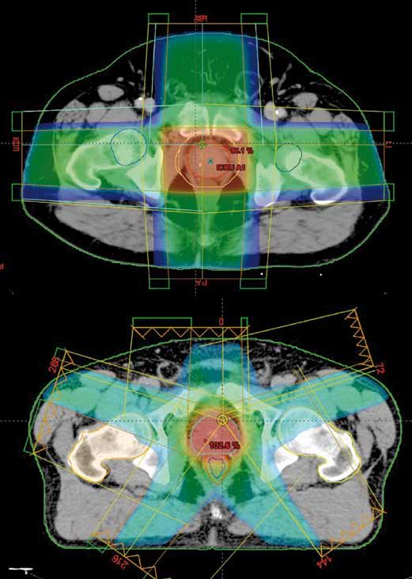
Agenda
Tratamiento local
Radioterapia externa
  Escalada de dosis
  El papel del boost
  ¿Pelvis sí o pelvis no?
Papel de la cirugía
Tratamiento sistémico
Tratamiento de deprivación androgénica
Intensificación con abiraterona
Recaída de alto riesgo: estudio EMBARK

Slide 4
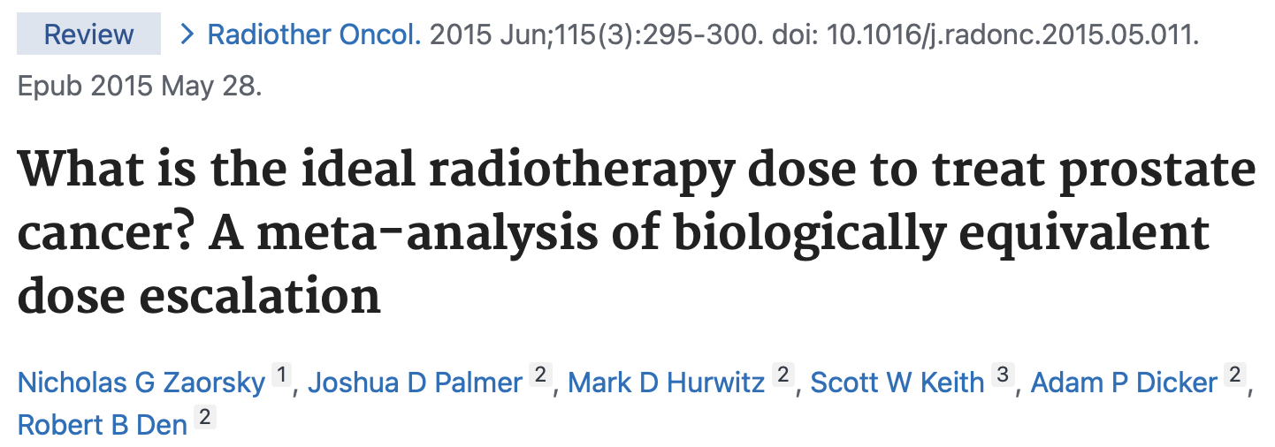
¿Por qué usamos los fraccionamientos actuales?
Revisión sistemática y metaanálisis de 55 estudios 2003-2013
12756 pacientes
EBRT: normofx, normofx escalada, hipofx (BED)
BT-HDR: mono o boost (BED)
Subanálisis por grupos

Slide 5
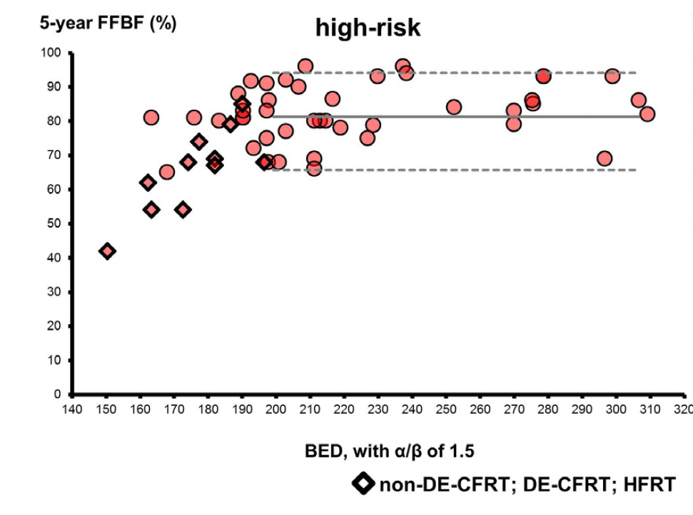
Escalada de dosis en próstata: Zaorsky 2015
BED =200:
mejoría 55% ⇾ 79%
BED >200:
estabilidad
81% (66,5-95,5%)
Notes:
Poner captura de pantalla del paper

Slide 6
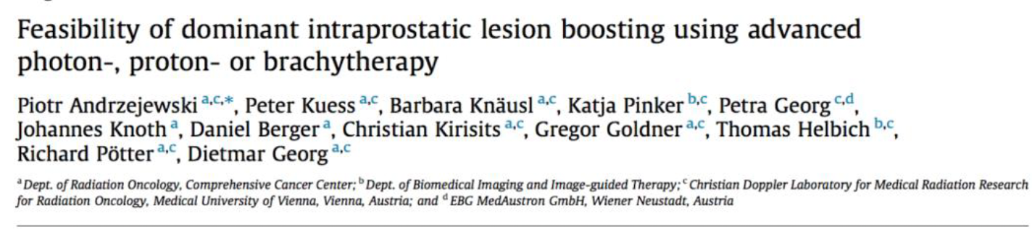
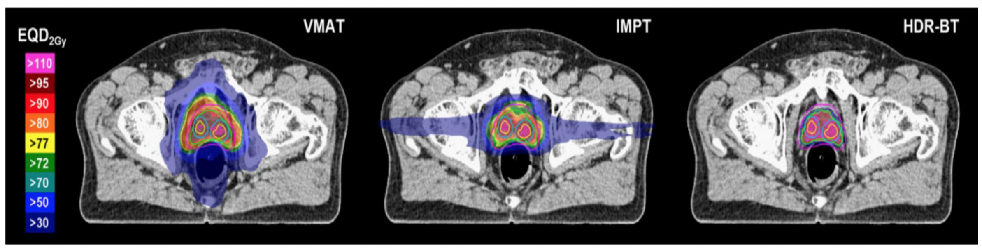
¿Cómo escalamos la dosis?
Fall off
Optimización y escalada
Control en tiempo real de la dosis y del posicionamiento
Notes:
A día de hoy la braquiterapia es la forma más efectiva

Slide 7
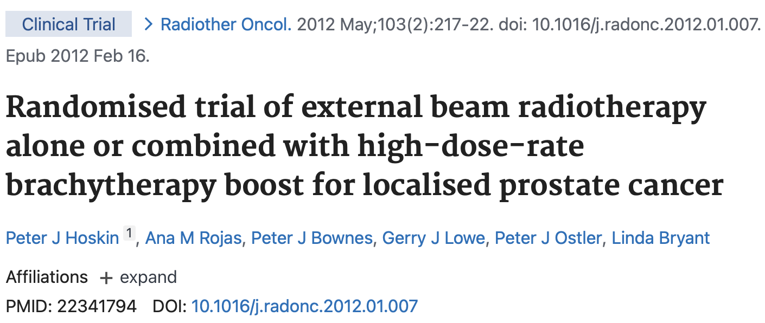
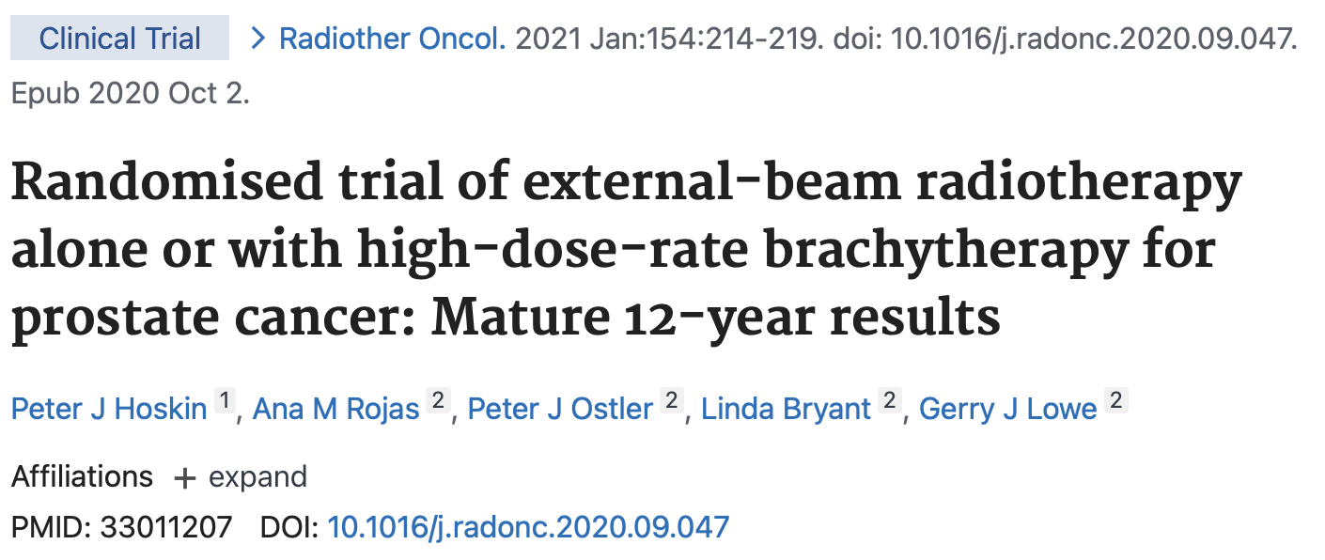
Evidencia nivel 1 del boost con braquiterapia en CAP

Slide 8
HOSKIN HDR
1997-2005
218 pacientes
75% ADT (6/36m)
Med seg 131 m = 9a
51 IR (43/48)
116 HR (56/60)
EBRT 3D conformada
- 55Gy/20
- BED 155,8
EBRT + BT CT-based, no urethra
- 37,75/13 + 17/2 (24h)
- BED 110,8 + 113 (223,9)
OBJ 1º: RFS
2º: OS, tox, QoL

Slide 9
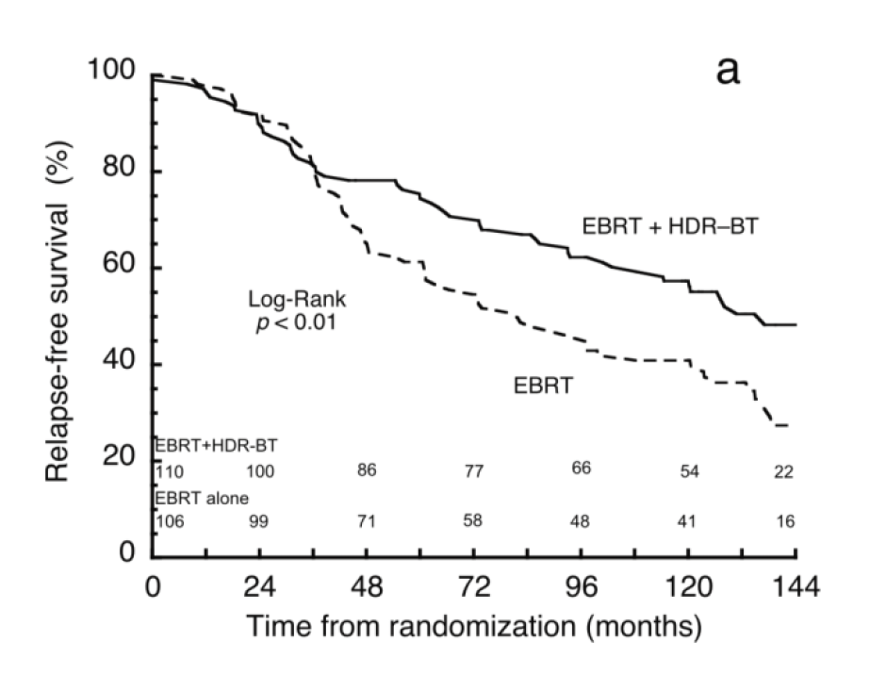
HOSKIN HDR
21% de reducción de riesgo de recaída (BQ/tratamiento)
Perfil de toxicidad crónica similar
 | 6 años | 12 años | p
RFS EBRT | 55% | 27% | p=0.008
RFS EBRT + BT boost | 71% | 48%
GU EBRT | 29% (3) | 38% (8 G4) | p=0.6
GU EBRT + BT boost | 30% (6) | 42% (10)
GI EBRT | 6% | 7% | p=0.9
GI EBRT + BT boost | 7% | 8%
Notes:
Los resultados son terribles pero igual de terribles en los dos vistos con perspectiva actual

Slide 10
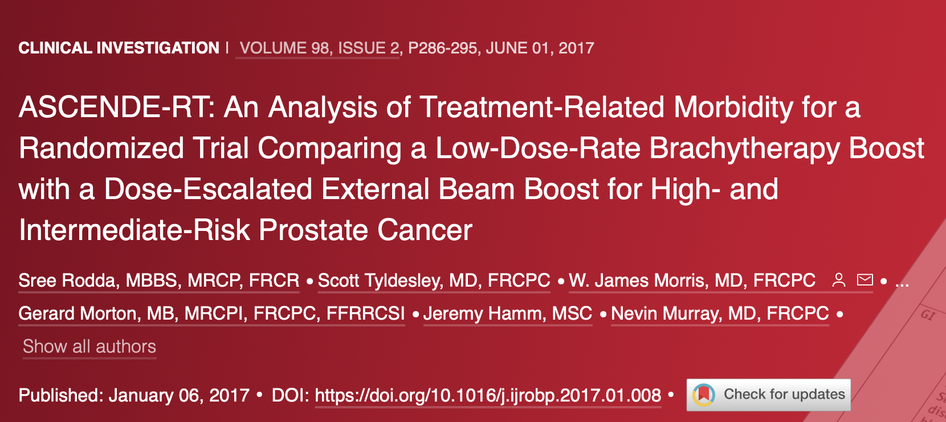
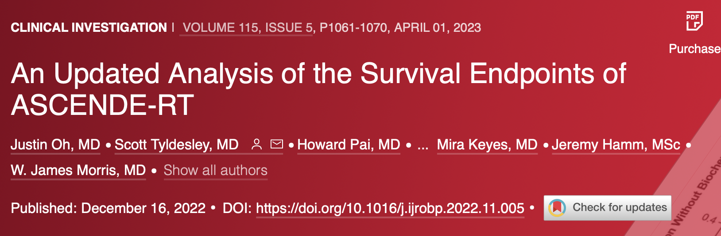

Slide 11
ASCENDE-RT LDR. Multicéntrico.
2002-2011
398 pacientes
100% ADT (12m, 8preRT)
Med seg 6,5a (min 5a)
Actualización med 10 años
122 IR
276 HR ⥤ no T3b/T4, RTU, 75cc, >40ng/dL
EBRT 3D conformada no IMRT
- 46/23 + 32/16
- BED 182
EBRT + BT 46/23 + 115
- BED >9000??
OBJ 1º: bPFS
2º: OS, MFD, PCSS

Slide 12
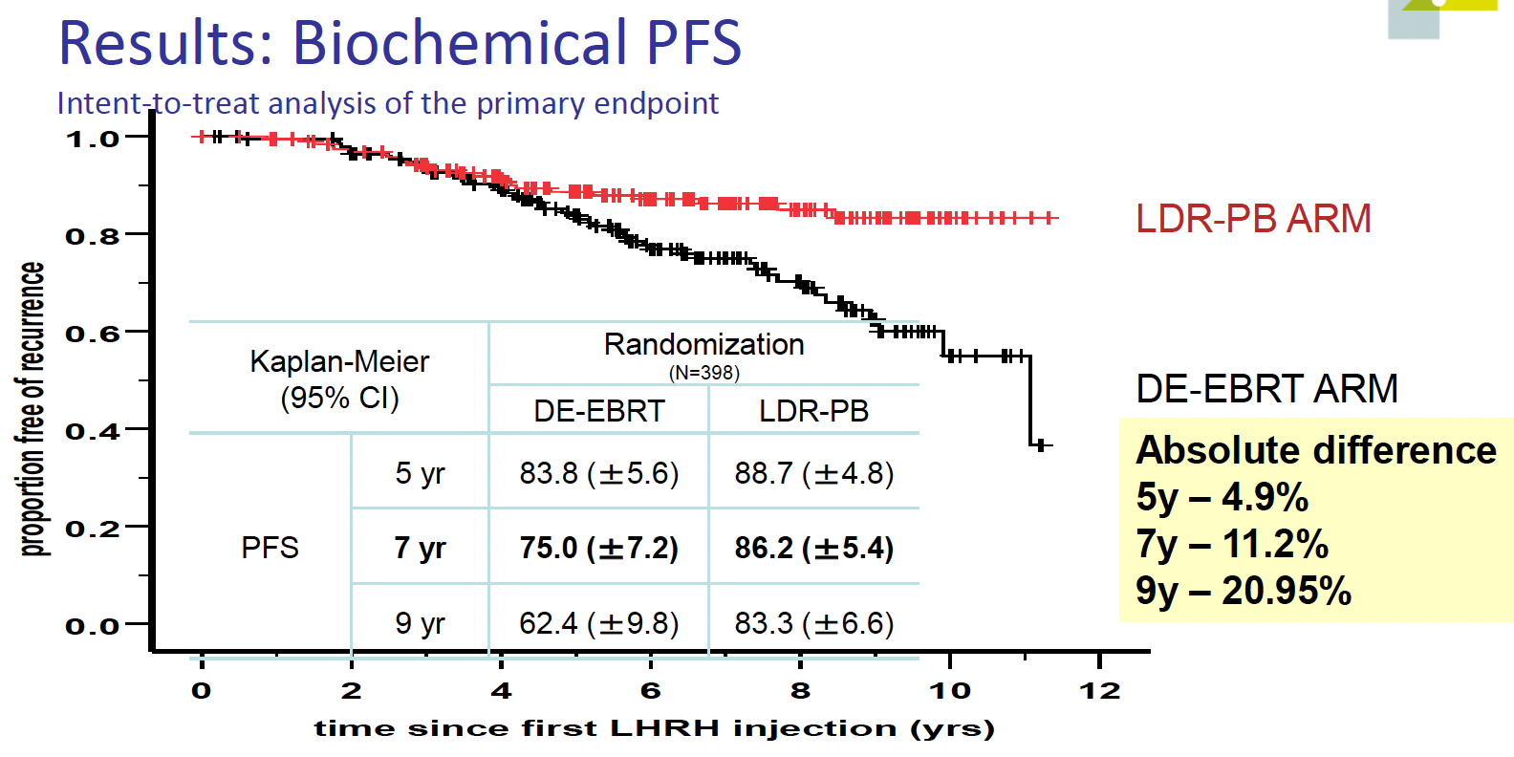
ACTUALIZACIÓN 10 yr 67 (+/- 7) 85 (+/-5). 10y -- 17,8%

Slide 13
Toxicidad
LDR
31 pacientes
16 dilataciones
3 frecuencia
2 cistitis (O2)
4 RTU
5 incontinencia
EBRT
10 pacientes
2 dilataciones
1 cistitis (O2)
4 RTU
1 incontinencia
Única variable con relación estadísticamente significativa
IPSS>16 (OR 2,57)
Hipótesis: estenosis uretrales por sobreRT de uretra membranosa
margen inferior amplio en protocolo
volumen EBRT hasta tub isq: dosis EBRT completa + LDR
HIPÓTESIS OFF THE RECORD: MULTICÉNTRICO. FALLOS EN LA TÉCNICA
No peer review de los postplanes.
Notes:
Toxicidad LENT SOMA

Slide 14
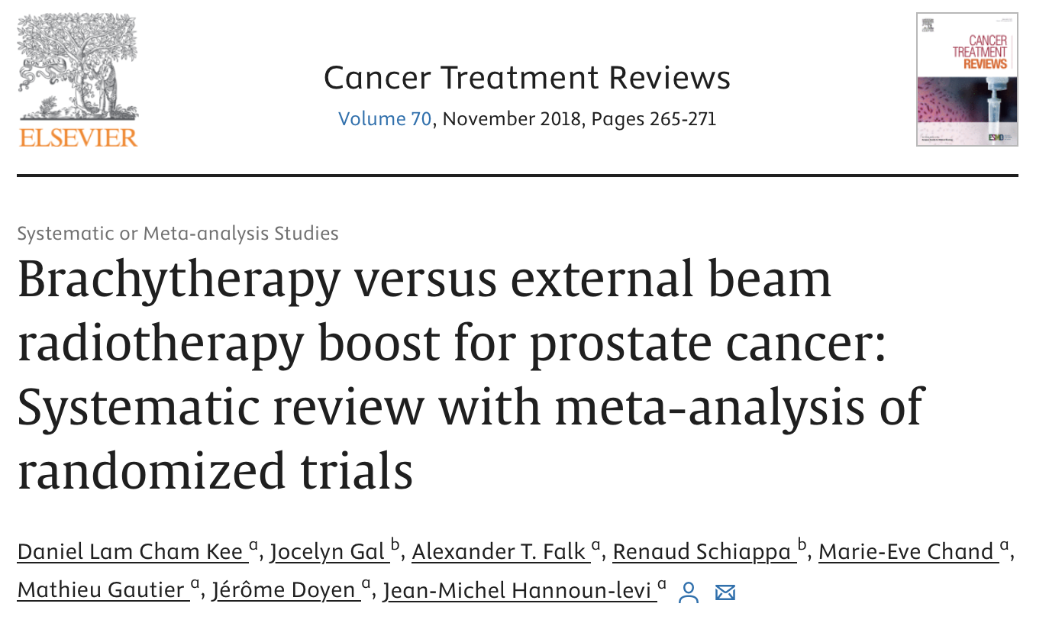
b-PFS
Diferencia significativa a 5 años
HR 0,49 p<0,01 → casi la mitad de riesgo de que un paciente recaiga
OS
No diferencia significativa (diseño)
Tox tardía GU G3-4
No diferencia significativa (técnica)
Tox tardía GI G3-4
No diferencia significativa
3 estudios randomizados
(Sathya, Hoskin, ASCENDE)
703 pacientes
<10% bajo riesgo

Slide 15
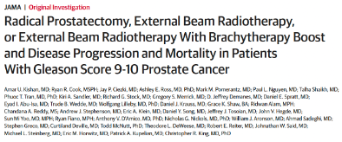
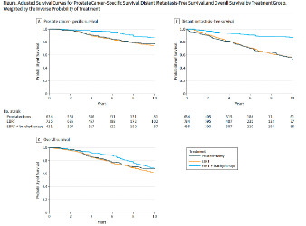
➜ El boost con BT reduce la recaída local y mejora el control bioquímico
➜ No reduce supervivencia libre de mts ni mejora la supervivencia global.
➜ Aumento de la toxicidad aguda, no en la tardía (ojo técnica)
Entonces, ¿resumiendo?
¿Y en muy alto riesgo?
Int J Radiat Oncol Biol Phys 2016; 96S:S4
Notes:
(Gleason 9-10): constituyen un subgrupo de muy alto riesgo que pueden beneficiarse especialmente de la combinación de EBRT con braquiterapia
.
KISHAN Un análisis retrospectivo de 1809 pacientes comparó RT combinada con braquiterapia, EBRT sola o prostatectomía radical
La EBRT+BT se asoció con una mortalidad específica por cáncer de próstata significativamente más baja que la PR o la EBRT
Estos datos observacionales y retrospectivos deben interpretarse con cautela*****

Slide 16

Agenda
Tratamiento local
Radioterapia externa
  Escalada de dosis
  El papel del boost
  ¿Pelvis sí o pelvis no?
Papel de la cirugía
Tratamiento sistémico
Tratamiento de deprivación androgénica
Intensificación con abiraterona
Recaída de alto riesgo: estudio EMBARK

Slide 17
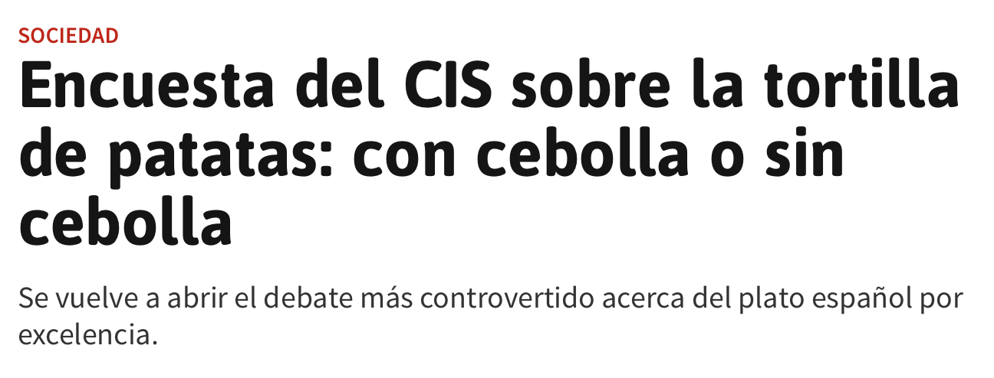
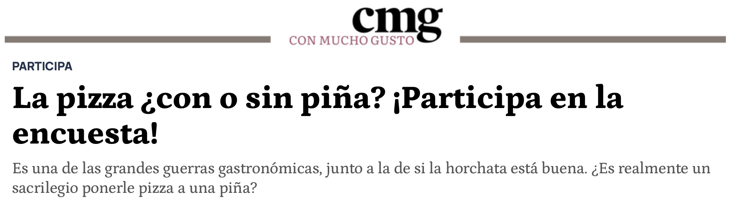
¿Pelvis sí o pelvis no?

Slide 18


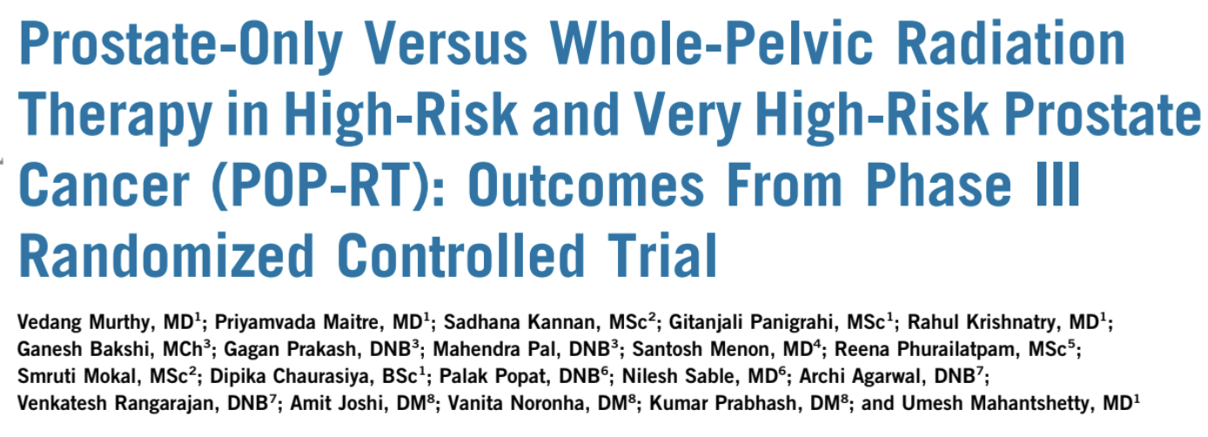
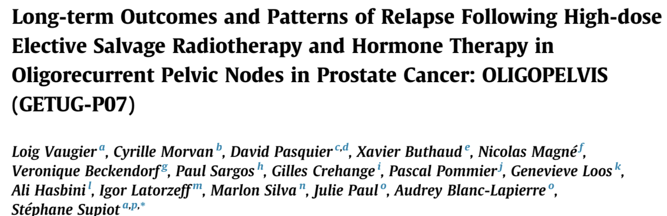
Tratamiento de la pelvis
ARGUMENTOS A FAVOR
Elevada probabilidad de microM1 ganglionares (Roach formula)
Escasa toxicidad con VMAT e IGRT
Conjugar los campos próstata – pelvis en un segundo tiempo
ARGUMENTOS EN CONTRA
No aumenta supervivencia
ALARA
Aumento precisión con PET-PSMA
Se puede rescatar después
Notes:
Historia natural del ca de próstata: progresión en tanto tiempo y por tanto

Slide 19
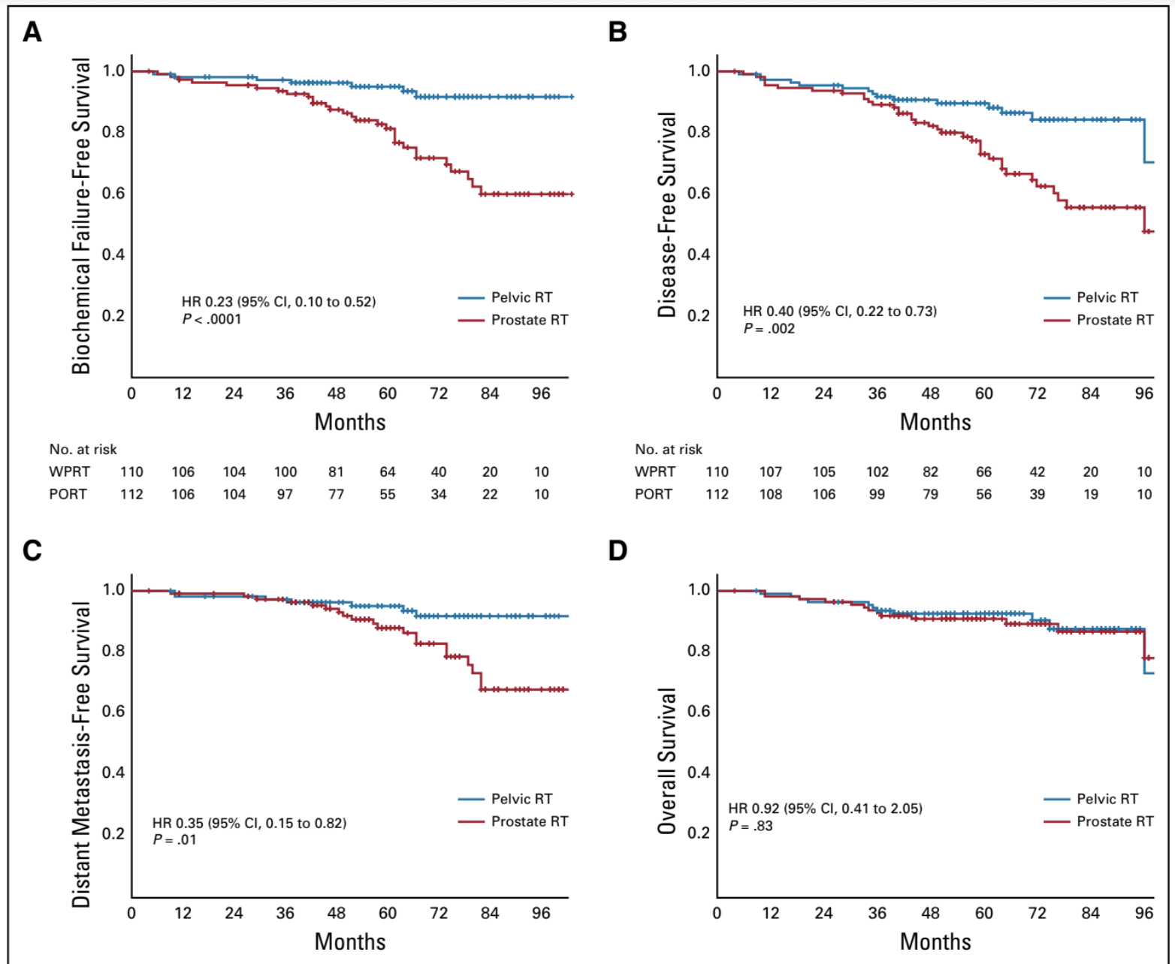
Tratamiento de la pelvis: POP-RT 2021
224 HRPC con Roach >20%
RANDOMIZADOS
TDA x 24m
68m seguimiento
bFFS: HR 0,23 (a favor de pelvis)
DFS: HR 0,40
MFS: HR 0,35
Notes:
Dosis de RT a la pelvis: 50Gy

Slide 20
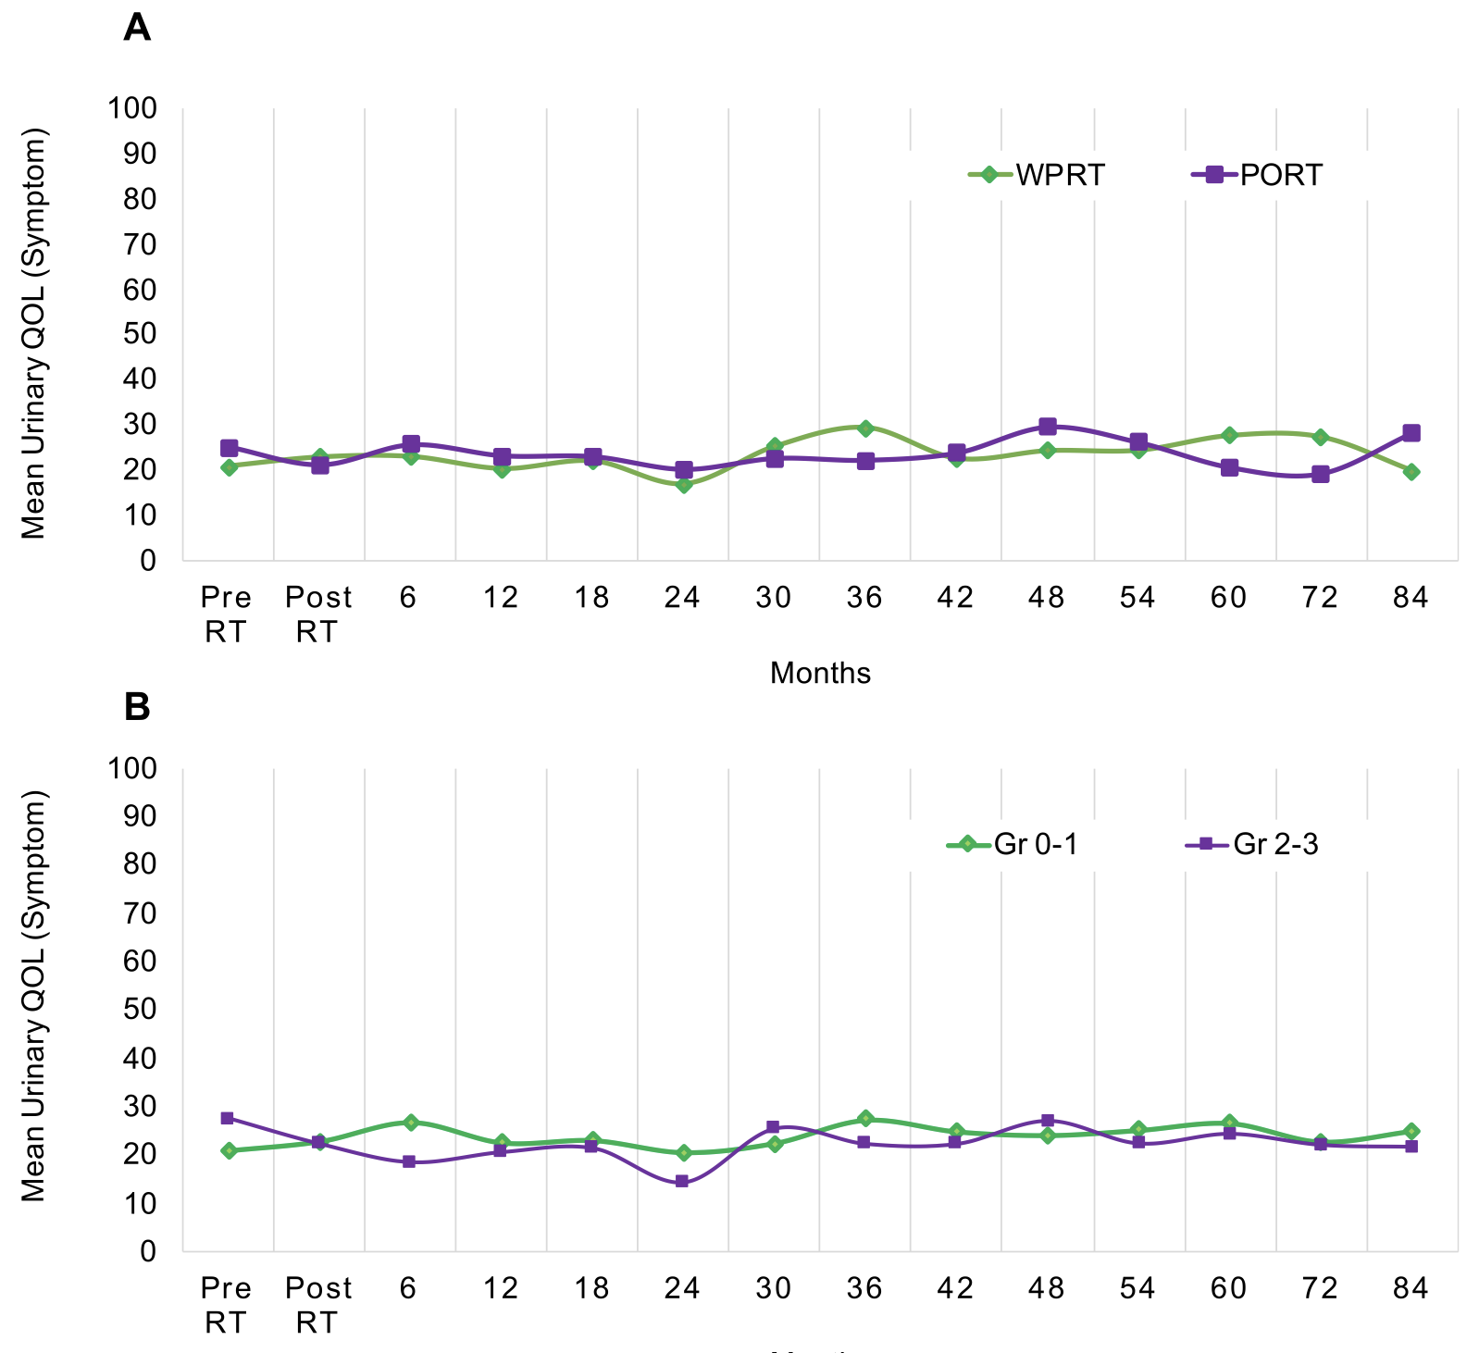
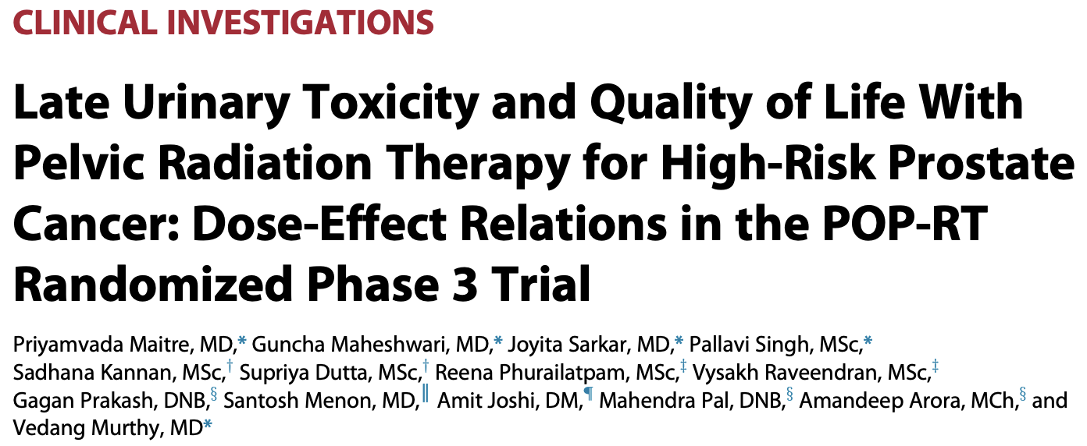
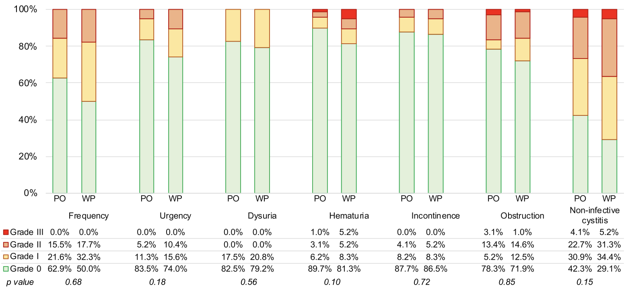
Tratamiento de la pelvis: POP-RT 2024: 75m FU

Slide 21
Tratamiento de la pelvis: OLIGOPELVIS 2021
2014-2016. 67 pacientes con recidiva pélvica (<6 ganglios)
No randomizado.
50% RT próstata previa. 6m TDA.
49,4m FU
Toxicidad >G2
GU 10%
GI 2%
 | 2 años | 3 años
mBRFS | 58% | 46%
mPFS | 81% | 58%
Notes:
After 3 yr, nearly half of patients were in complete remission.
No randomizado

Slide 22
Tratamiento de la pelvis: OLIGOPELVIS 2024
Resultados a largo plazo
Patrones de recidiva
mFU 6,1 años
División en 2 cohortes
  Pacientes con 1ª recaída
  Pacientes con 2ª recaída tras RT de rescate
Recaída: N paraaórticos
Si local (16%): zonas <50Gy
 | 2 años | 3 años | 5 años
mBRFS | 58% | 46% | 31%
mPFS | 81% | 58% | 39%
Tox >G2 | 3 años | 4 años | 5 años
GU | 15% | 9% | 4%
GI | 2% | 3% | 4%
Notes:
Estudio PEARLS y PART están evaluando el tto profiláctico de los paraaórticos
Interesante comparar con los resultados del STORM cuando tengan suficiente seguimiento (SBRT +6m ADT)
En marcha RTOG 0924 con boost bt y PEACE2 Cabazitaxel and Pelvic Radiotherapy in Localized Prostate Cancer and High-risk Features of Relapse

Slide 23

Agenda
Tratamiento local
Radioterapia externa
  Escalada de dosis
  El papel del boost
  ¿Pelvis sí o pelvis no?
Papel de la cirugía
Tratamiento sistémico
Tratamiento de deprivación androgénica
Intensificación con abiraterona
Recaída de alto riesgo: estudio EMBARK

Slide 24
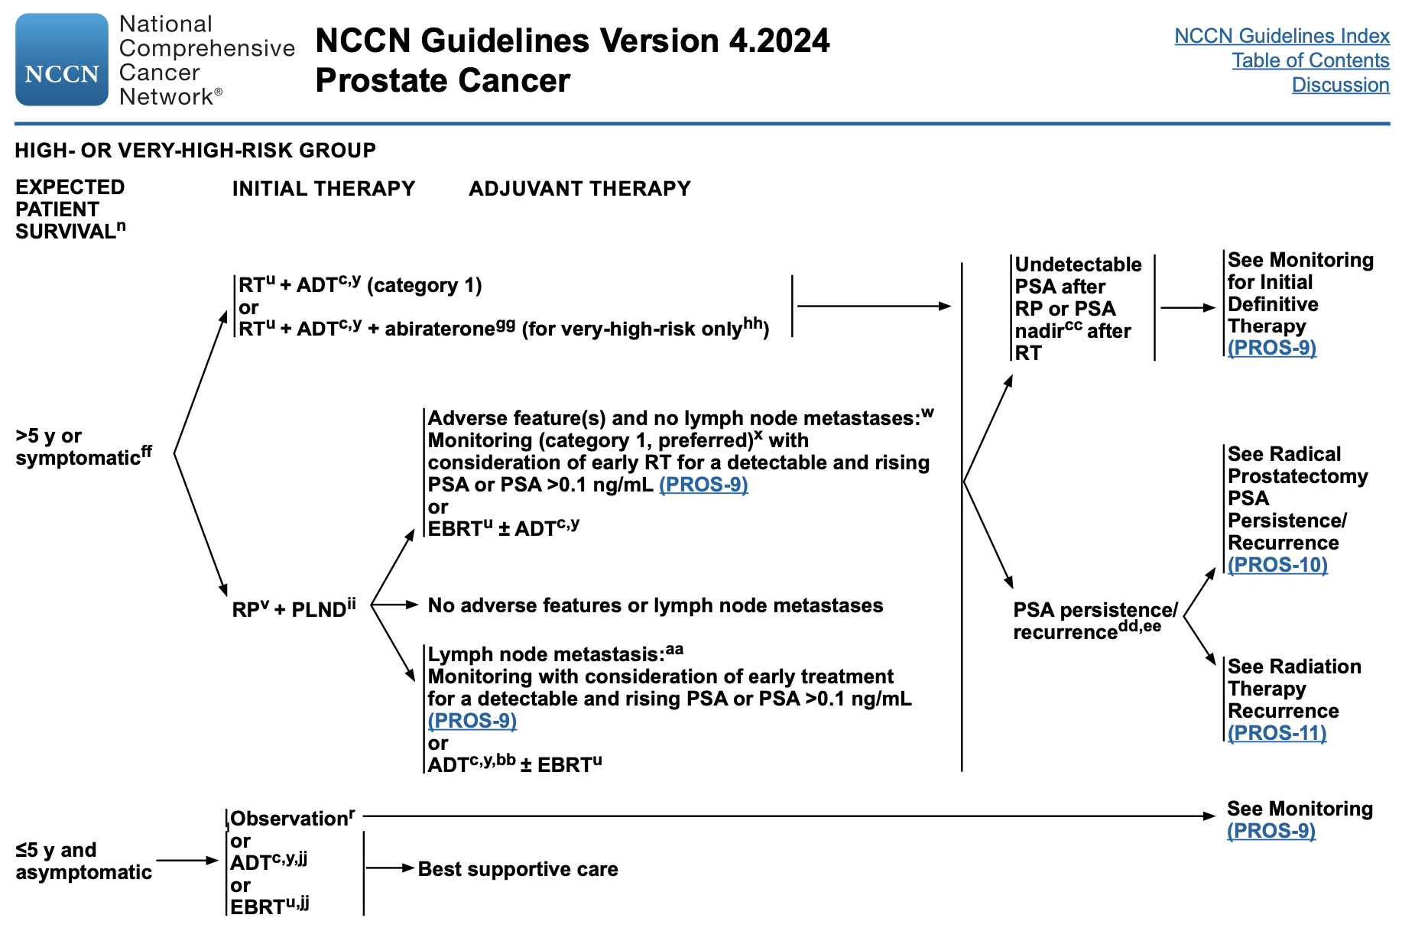
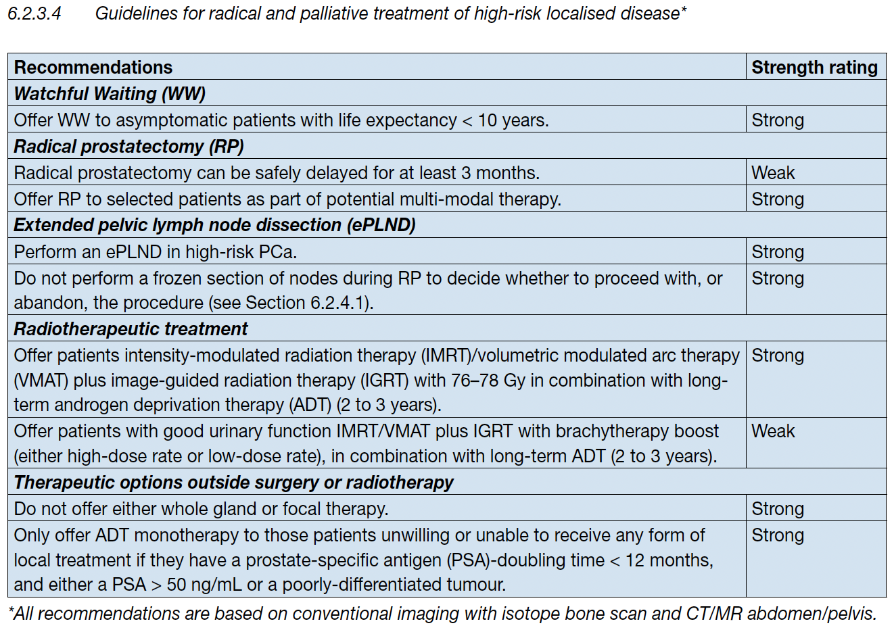
Papel de la cirugía: tratamiento multimodal
Notes:
Como parte de un tratamiento MULTIMODAL
En centros de referencia donde puedan “garantizar” márgenes libres y al menos competir con la toxicidad de la RTE
Contraste como en el ganglio centinela

Slide 25

Agenda
Tratamiento local
Radioterapia externa
  El papel del boost
  ¿Pelvis sí o pelvis no?
Papel de la cirugía
Tratamiento sistémico
Tratamiento de deprivación androgénica
Intensificación con abiraterona
Recaída de alto riesgo: estudio EMBARK

Slide 26
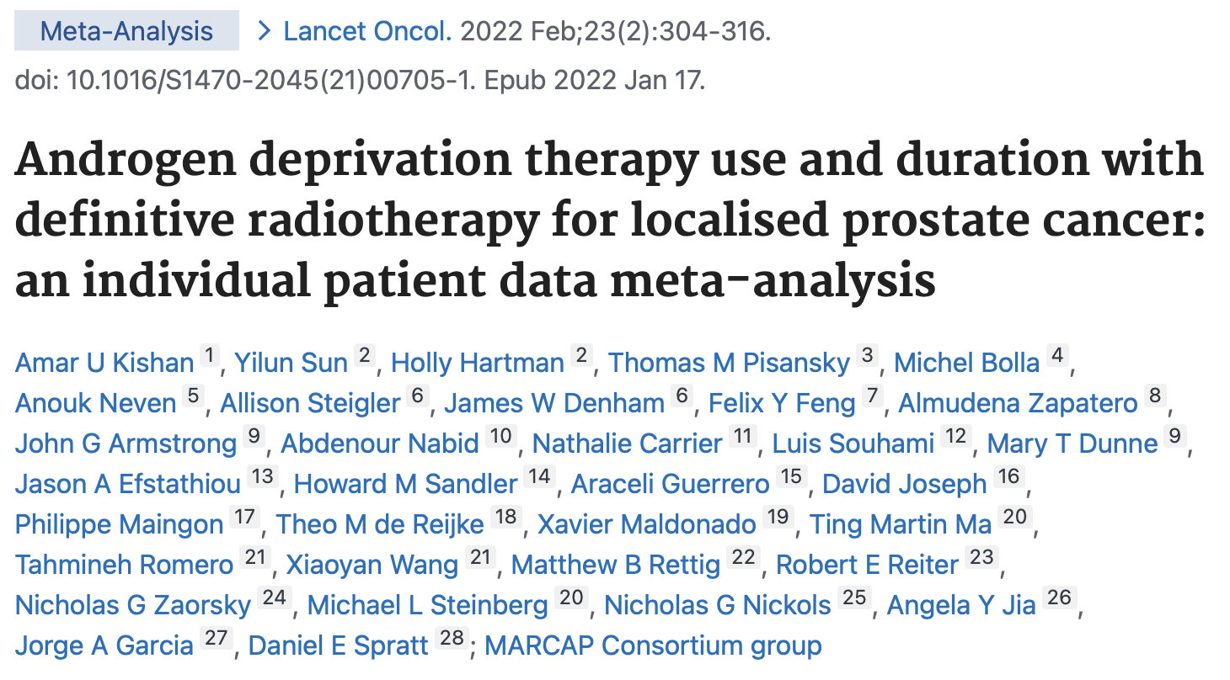
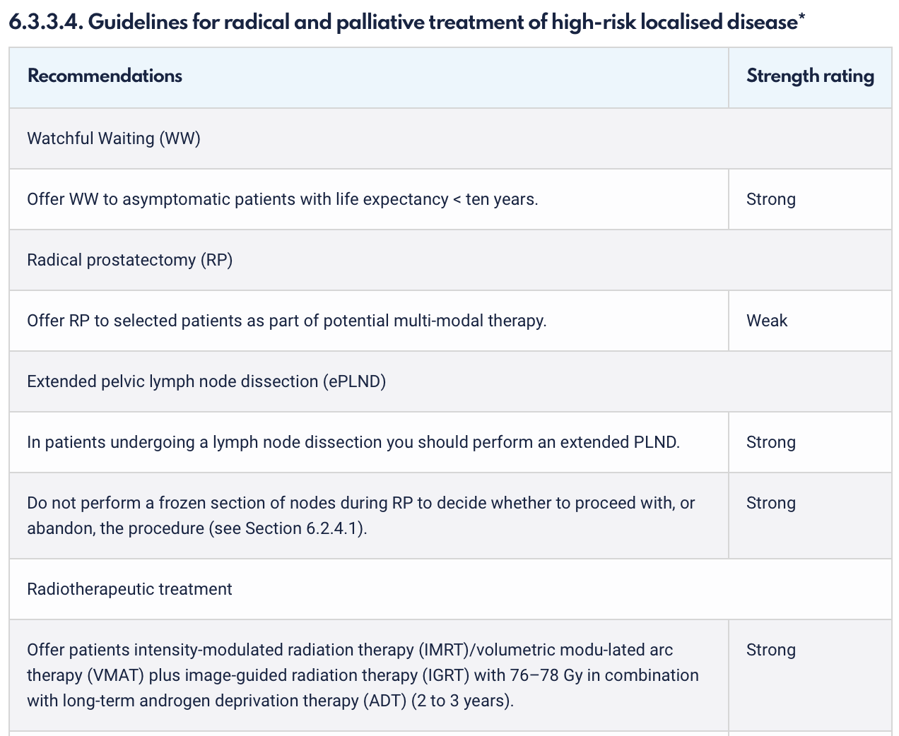
¿Por qué damos TDA en CAP alto riesgo?
12 estudios
Añadir ADT HR 0,83
Prolongar ADT HR 0,84
(4-6 a 18-36)
Notes:
Metanálisis
Añadir ADT HR 0,83. = reduce riesgo 17%
Prolongar ADT HR 0,84 = reduce riesgo 12%

Slide 27
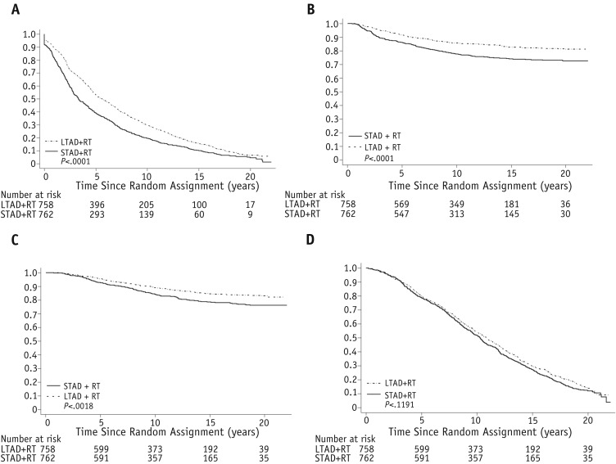
Pero tiene toxicidad…
¿4 vs 24 meses?
Notes:
Durante 4 versus 24 meses
RTOG 9202 aumentó significativamente la supervivencia libre de enfermedad HR 0,65 y la supervivencia global HR 0,65
español GICOR DART01/05, que utilizó una dosis de radiación más alta (mínimo 76 Gy) OS HR (de 4 frente a 24) 3,43--- MFS HR 2,27

Slide 28
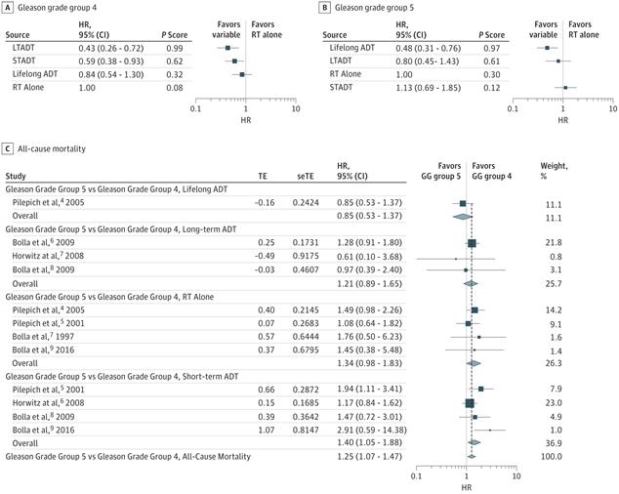
¿Hay diferencia entre alto y muy alto riesgo?
ISUP 5: alta tasa de microM1
TDA crónica mejoró la OS
Notes:
Grupo grado 5 Tienen un peor resultado
no es por un fallo en el control local de la enfermedad sino que refleja una alta tasa de micrometástasis presentes en el momento del diagnóstico.
Algunos datos sugieren que la TDA de por vida puede ser beneficiosa en esta población. En un metanálisis, la TDA de por vida mejoró supervivencia global pacientes grupo GRADO 5

Slide 29
Agenda
Tratamiento local
Radioterapia externa
  El papel del boost
  ¿Pelvis sí o pelvis no?
Papel de la cirugía
Tratamiento sistémico
Tratamiento de deprivación androgénica
Intensificación con abiraterona
Recaída de alto riesgo: estudio EMBARK

Slide 30
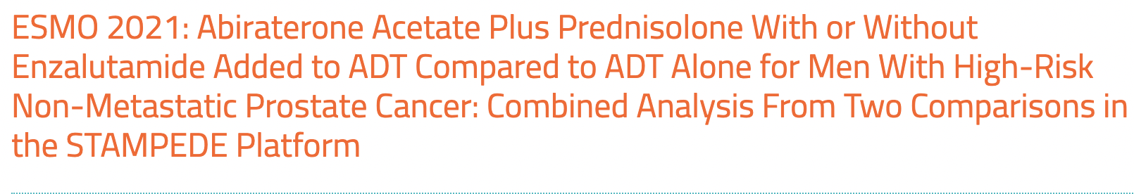
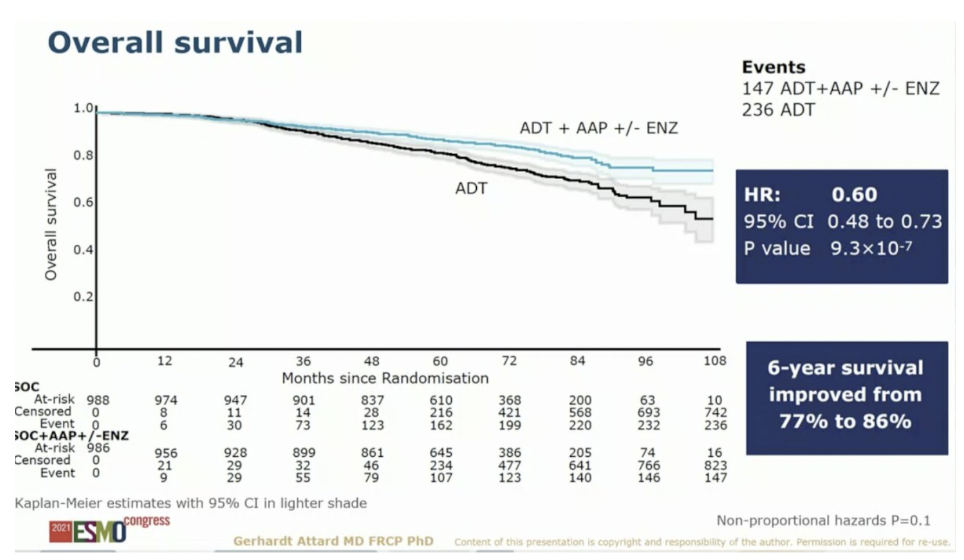
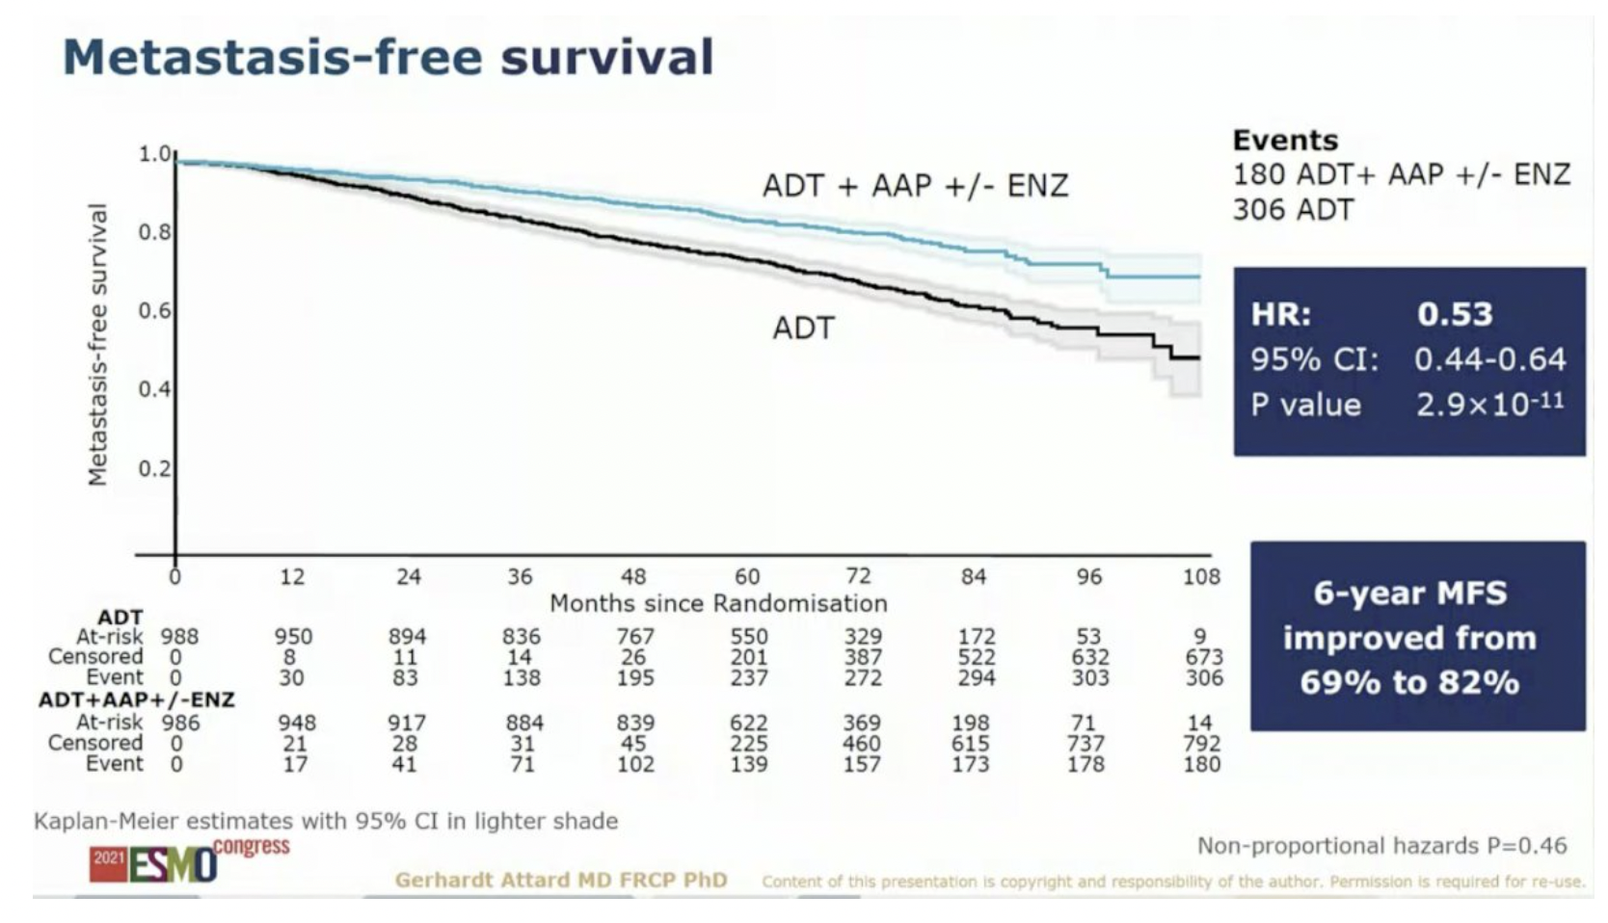
¿Por qué mis adjuntos se pelean con Farmacia para poner abiraterona en VHRPC?
VHRPC: N1 o al menos 2 factores: PSA> 40/ISUP 4-5/T3-T4
Notes:
BRAZO ABI DEL STAMPEDE
ESMO 2021 se presentó un análisis combinado de la plataforma STAMPEDE de pacientes M0 con un mayor seguimiento.
La abiraterona aumentaba la supervivencia libre de metástasis HR 0.53 y la supervivencia global HR 0.60

Slide 31
Análisis conjunto 2 randomizados fase III
Añadir ADT reduce a la mitad el riesgo de M1 con seguimiento de 72 meses
(HR 0,53)
Notes:
análisis conjunto de 2 ensayos aleatorizados de fase III que compararon abiraterona más prednisona más ADT o abiraterona más prednisona más enzalutamida más ADT versus ADT solo en pacientes con cáncer de próstata HR. 63
mediana de seguimiento de 72 meses, supervivencia libre de metástasis (HR 0,53.

Slide 32
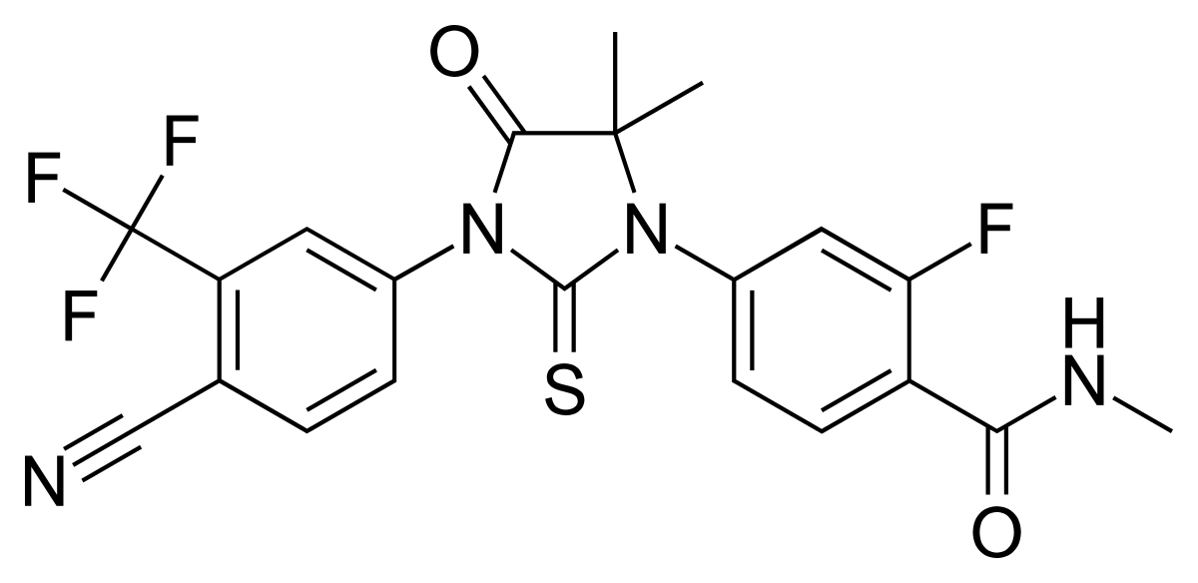
Agenda
Tratamiento local
Radioterapia externa
  El papel del boost
  ¿Pelvis sí o pelvis no?
Papel de la cirugía
Tratamiento sistémico
Tratamiento de deprivación androgénica
Intensificación con abiraterona
Recaída de alto riesgo: estudio EMBARK

Slide 33
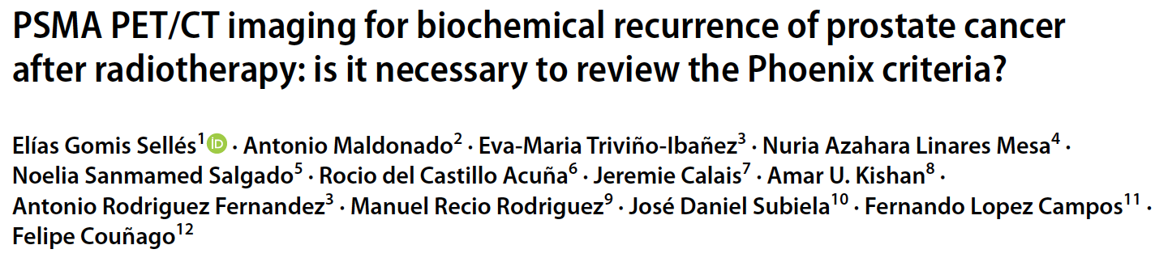

¿Qué hacemos cuando recaen?
Criterios de Phoenix de recidiva BQ: >0,1 / nadir + 2

Slide 34
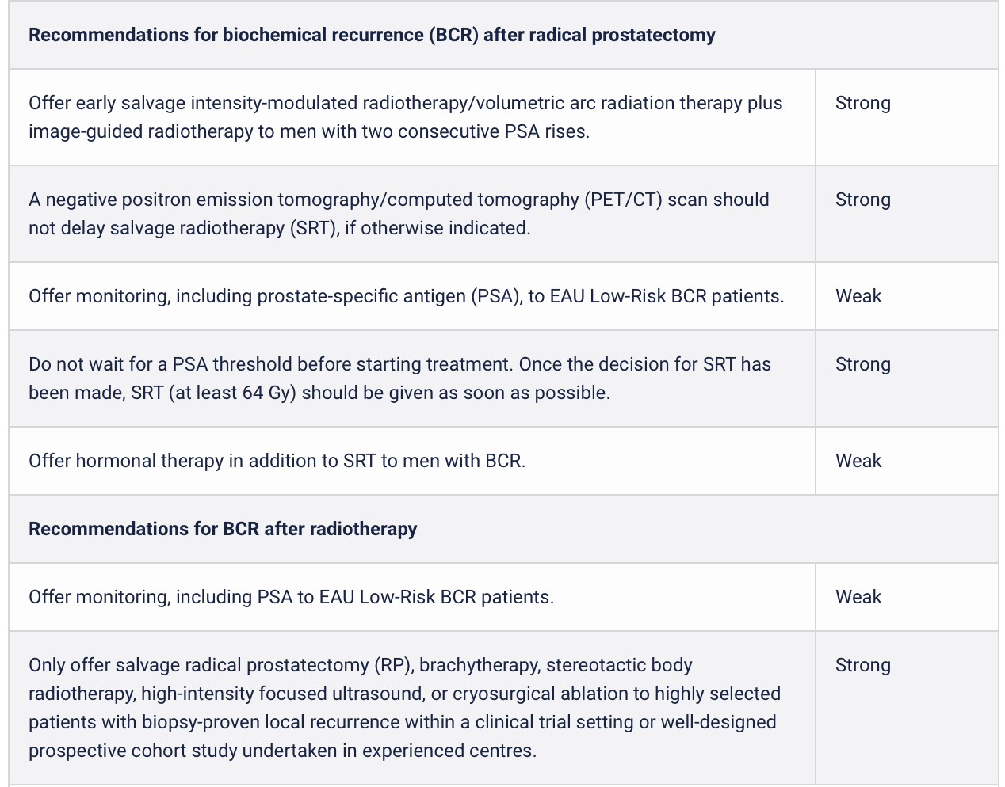
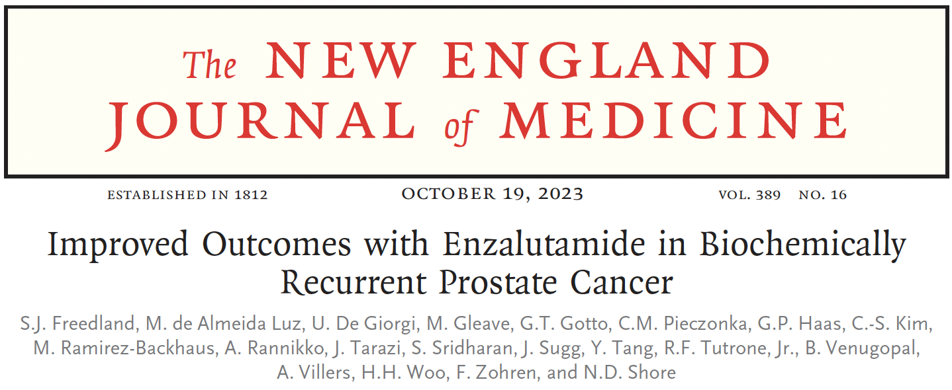
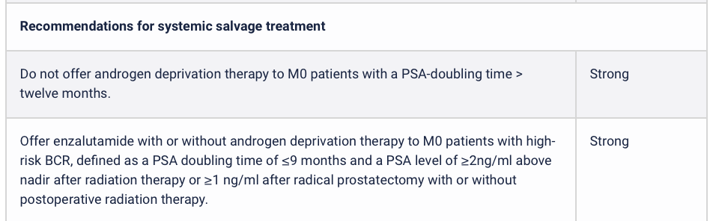
¿Qué hacemos cuando recaen?

Slide 35
Estudio EMBARK
Enzalutamide (160 mg oral qd) + leuprolide acetate
(22.5 mg IM/q12w)
n=355
Blinded
Week 37
Primary endpoint‡:
MFS by BICR, enzalutamide + leuprolide acetate vs. leuprolide acetate alone
Suspend treatment at week 37 Monitor PSA (reinitiate if PSA rises)†
Yes
Key secondary endpoints‡§:
    MFS by BICR, enzalutamide monotherapy vs. leuprolide acetate alone
    Time to PSA progression
    Time to first use of new antineoplastic therapy
    OS§
    Other secondary endpoints:
    Safety║
R
1:1:1
Placebo + leuprolide acetate (22.5 mg IM/q12w)
n=358
Blinded
PSA <0.2 ng/mL at week 36
N=1068
No
Remain on treatment
Enzalutamide monotherapy (160 mg oral qd)
n=355
Open label
Recaída alto Rº
PSA ≥0,1 (qx) / 2+nadir (RT)
PSADT ≤9 m
M0 (pruebas convencionales)
Si TDA, ≥9 m antes de inclusión

Slide 36
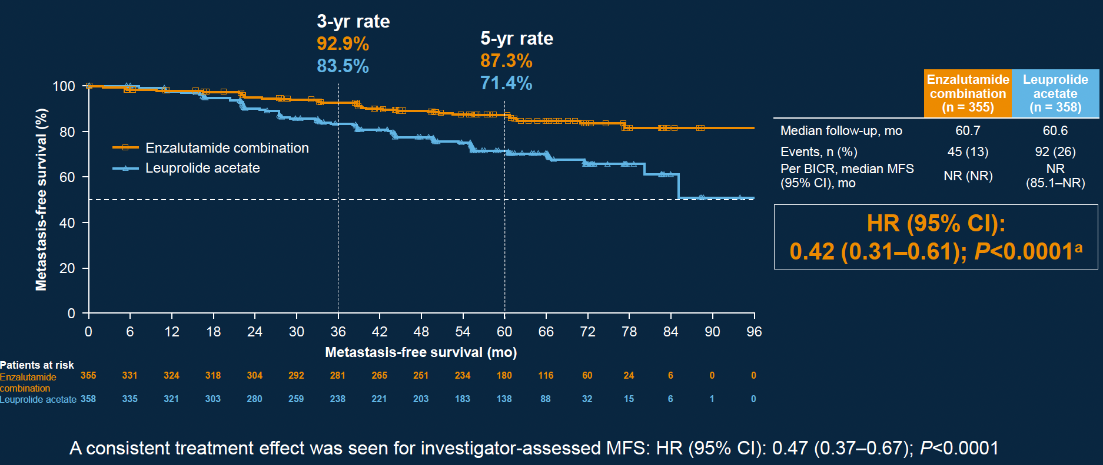
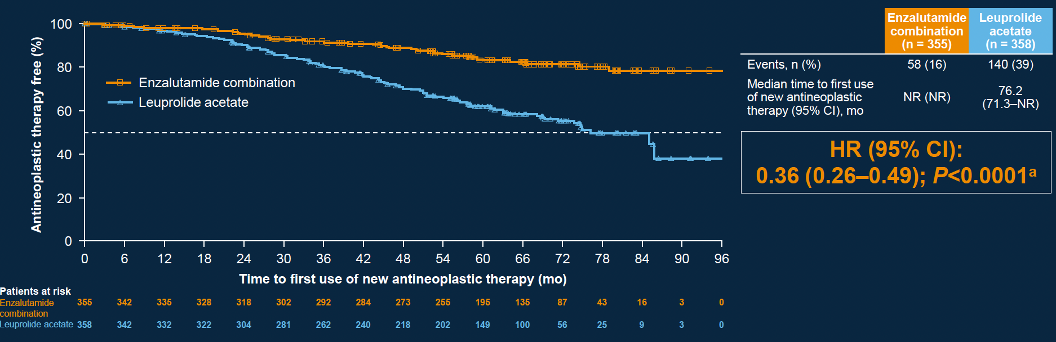
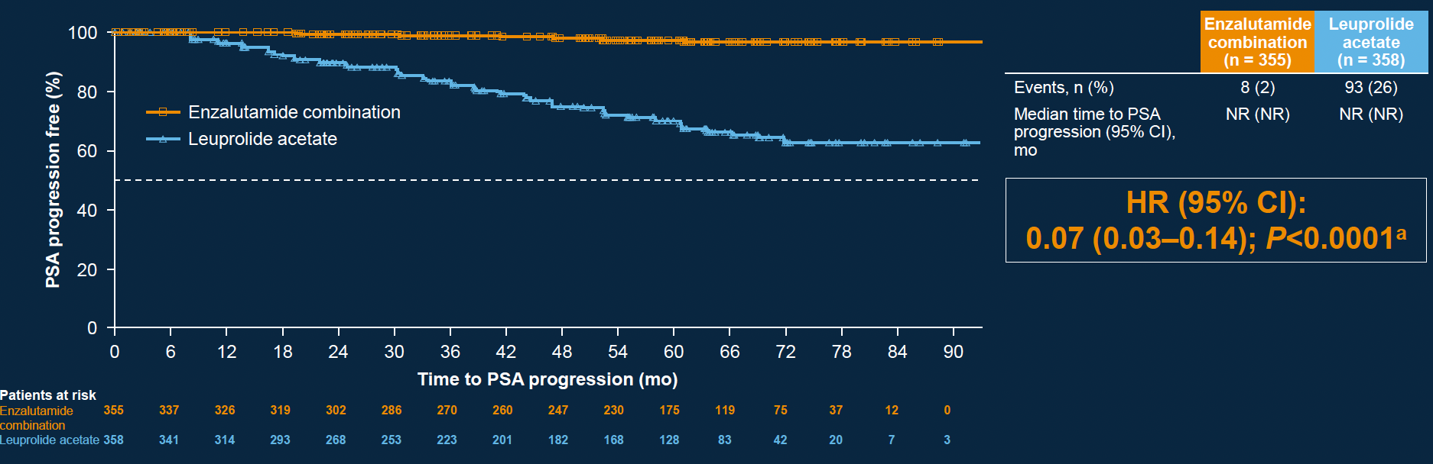
Comunicación AUA 2023
Shore et al.
OBJ 1º
HR 0,42
OBJ 2º
-HR 0,07
-HR 0,36
Notes:
OS no datos maduros pero con tendencia prometedora

Slide 37
Resumen
Tratamiento local
Radioterapia externa
  El papel del boost → usar HDR si disponible
  ¿Pelvis sí o pelvis no? → depende
Papel de la cirugía → en centros de referencia
Tratamiento sistémico
Tratamiento de deprivación androgénica → 24-36 meses (individualizar)
Intensificación con abiraterona → SOC
Recaída de alto riesgo: estudio EMBARK → SOC 2025
Notes:
Duplicar x6 y resaltar en rojo lo nuevo que vaya poniendo (depende de cuánto tarde, decirlo en una sola)

Slide 38

Muchas gracias
mmarbano@saludcastillayleon.es

